Slide 1
Die Deutschen lösen das Problem der Kaffeereste
Группа ЭЭ-14-17
Валеева Гузель

Slide 2
Das Leben in der Stadt ist ohne Kaffee schwer vorstellbar. Jeden Morgen kaufen sich tausende Deutsche Kaffee in Plastikbechern. Dies führt zu Umweltverschmutzung.

Slide 3
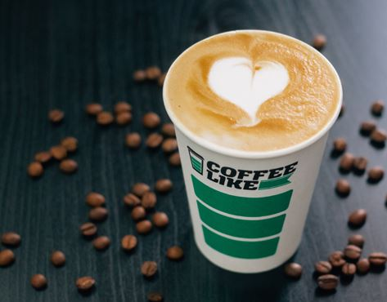
Kaffee mit dir in der Tasse zu vermieten
Kaffee mit ihr - bestellt von Studentin Sarah in einem der Cafe Freiburg und fügt hinzu: Bitte, im Freiburger Cup "Kassierer in Unordnung:." Wir haben einen solchen Kreis. "" Dort, auf dem Regal "- der Kollege fordert 2016 auf. Freiburg ist wegen der Freiburger Zeitung zu den Zeitungsseiten gekommen und zur ersten Großstadt Deutschlands geworden, die wiederverwendbare Kaffeebecher mitgebracht hat. Der Freiburger Becher kostet nur 1 Euro, man kann ihn mieten und das Geld zurückbekommen, um es in eines der Stadtcafes zu bringen, wo man es waschen und dem nächsten Kunden anbieten wird

Slide 4
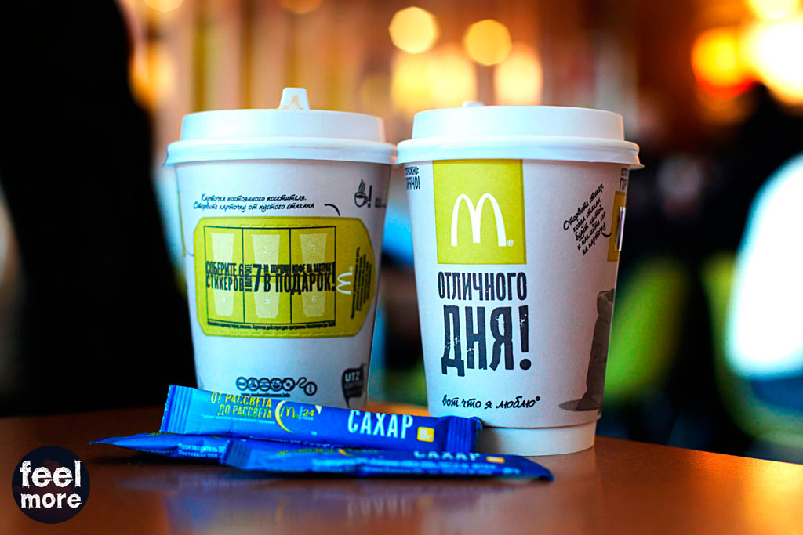
Solche Kreise verursachen weniger Schaden für die Umwelt und helfen, die Straßen sauber zu halten, zumindest innerhalb des Campus, wo sie besonders beliebt sind. Rund hundert Cafés, Bäckereien und Stände im Stadtzentrum werden heute vom Freiburger Cup angeboten. Dutzende andere Städte und Gemeinden folgten dem Beispiel Freiburg. So kann in Hannover für eine Kaution von zwei Euro ein roter Thermobecher Hannocino in 150 Cafés erworben werden.

Slide 5
Fast jeder zehnte Deutsche kauft täglich Kaffee bei ihm. Obwohl es in Deutschland in einigen Supermärkten keine Plastiktüten mehr gibt, eilt man nicht um Einwegbechern herum. Designer-Tassen aus hochwertigem Kunststoff, Naturmaterialien oder Stahl sollen die Motivation erhöhen: Sie sehen stilvoll aus und halten das Getränk länger heiß.

Slide 6
Wissenschaftler haben gezählt: ein solcher Becher ist genug, um 40 mal zu verwenden, um den Schaden zu kompensieren, der durch die Umwelt während seiner Produktion verursacht ist. Der Schaden von einem WegwerfGeschirr ist wesentlicher. Jede Stunde in nur Deutschland in den Mülleimer fallen 320 tausend Papier-und Plastikbecher. Wie schätzt die Deutsche Umweltorganisation Deutsche Umwelthilfe in einem Jahr ansammelt bis 40 tausend Tonnen Müll

Slide 7
Für die Produktion solcher Becher sind sechshunderttausend Tonnen Holz, 1,5 Milliarden Liter Wasser, zweiundzwanzigtausend Tonnen Rohöl und die Menge der Energie erforderlich, die die kleine Stadt für ein Jahr ausreichen würde. Der unvorstellbare Ressourcenverbrauch sollte die CO2-Emissionen in die Atmosphäre und den Eintritt von mikroplastik in den Ozean des Weltmeeres hinzufügen.

Slide 8
Wiederverwendbare Thermo-Chips bieten heute in den Zügen der deutschen Bahn. Nachdem Sie fast 10 Euro bezahlt hat, bekommt der erste Drink der Passagier kostenlos, dann kauft er mit einem Rabatt von 20 Cent. Vom Einweggeschirr beschlossen und die Meister des deutschen Fußball Münchener Bayern.

Slide 9
Литература
http://www.dw.com/ru/%D0%BA%D0%B0%D0%BA-%D0%BD%D0%B5%D0%BC%D1%86%D1%8B-%D1%80%D0%B5%D1%88%D0%B0%D1%8E%D1%82-%D0%BF%D1%80%D0%BE%D0%B1%D0%BB%D0%B5%D0%BC%D1%83-%D0%BA%D0%BE%D1%84%D0%B5%D0%B9%D0%BD%D0%BE%D0%B3%D0%BE-%D0%BC%D1%83%D1%81%D0%BE%D1%80%D0%B0/a-43798090http://www.dw.com/ru/%D0%BA%D0%B0%D0%BA-%D0%BD%D0%B5%D0%BC%D1%86%D1%8B-%D1%80%D0%B5%D1%88%D0%B0%D1%8E%D1%82-%D0%BF%D1%80%D0%BE%D0%B1%D0%BB%D0%B5%D0%BC%D1%83-%D0%BA%D0%BE%D1%84%D0%B5%D0%B9%D0%BD%D0%BE%D0%B3%D0%BE-%D0%BC%D1%83%D1%81%D0%BE%D1%80%D0%B0/a-43798090

